Slide 1
HPDPM
High Performance Data Processing Middleware
1354202 王雨晴

Slide 2
一种基于无共享集群结构的支持并行数据处理的高性能中间件系统

Slide 3
簡介
功能實現
體系結構
工作流程
涉及技術
應用

Slide 4
不断增长的数据库规模和数据处理复杂性
利用前期投入的数据库系统和构建的数据库
大量服务器和小型机等计算单元
较高的性能价格比：开发支持并行数据处理的中间件

Slide 5
提高查询执行的速度
并行数据库系统的基本功能和一些重要的管理功能
用网格内数量可观的服务器资源

Slide 6
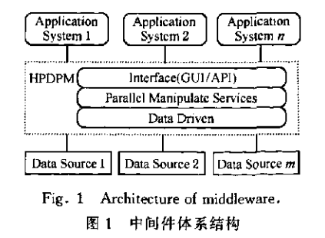
体系结构采用层次化结构，接口层、并行数据处理服务层和数据驱动层。

Slide 7
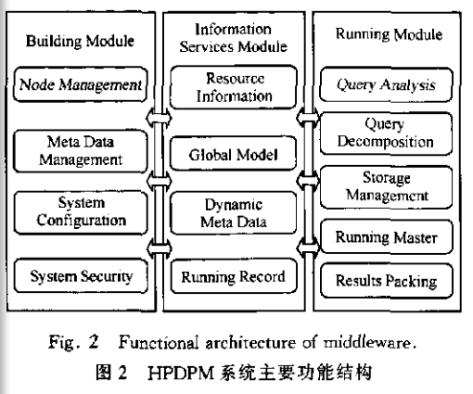
並行數據處理服務層的三個模塊：建立模塊、信息服務模塊、運行模塊

Slide 8
building moudule
资源结点信息、分类、通信、连接策略
对命令、数据做出一致性解释
数据放置、数据库监视与维护
…………
nodes
how to communicate

Slide 9
running module
监视器：获取请求，交给代理
查询代理：分发请求给查询分析并 返回用户结果
查询分析引擎：词法语法分析，是否在语义缓存中存在，采取相应处理

Slide 10
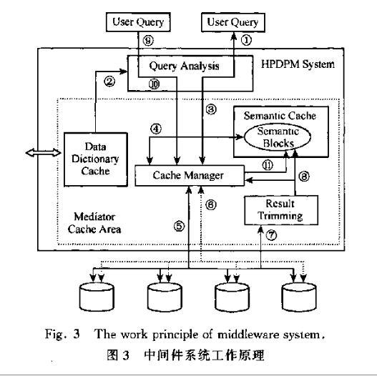

Slide 11
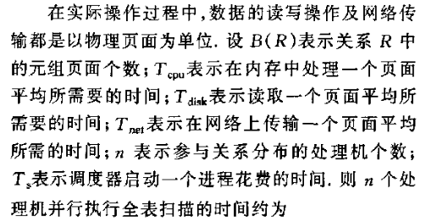
兩個關鍵技術：數據存儲分配策略，中間件緩衝技術。

Slide 12
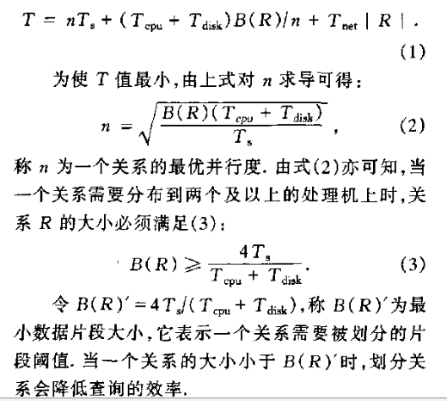

Slide 13
目前应用于黑龙江省地方税务局、贵州省地方税务局等大型数据处理系统中。它将分散在省内各市、区、县、所内的数据资源通过Internet形成的网格连接，向用户透明地提供信息和数据资源服务。

Slide 14
參考文獻：
1.程慧 并行数据处理中间件体系结构的研究和应用2008
2.赵志强等 一种数据处理中间件系统语义缓存技术
3.[期刊论文]哈尔滨工程大学学报2007,28(12)
4.赵志强 并行数据处理中间件语义缓存技术研究 2008
5.王念滨 宋益波等 一种基于群集的并行数据处理中间件
6.王春平、陈克明等 语义缓存在并行数据库系统中的应用及实现 1008-6765（2006）06--0067-03

